Slide 1
Alkadieny
Uhlovodíky, které mají dvě dvojné vazby v jedné molekule

Slide 2
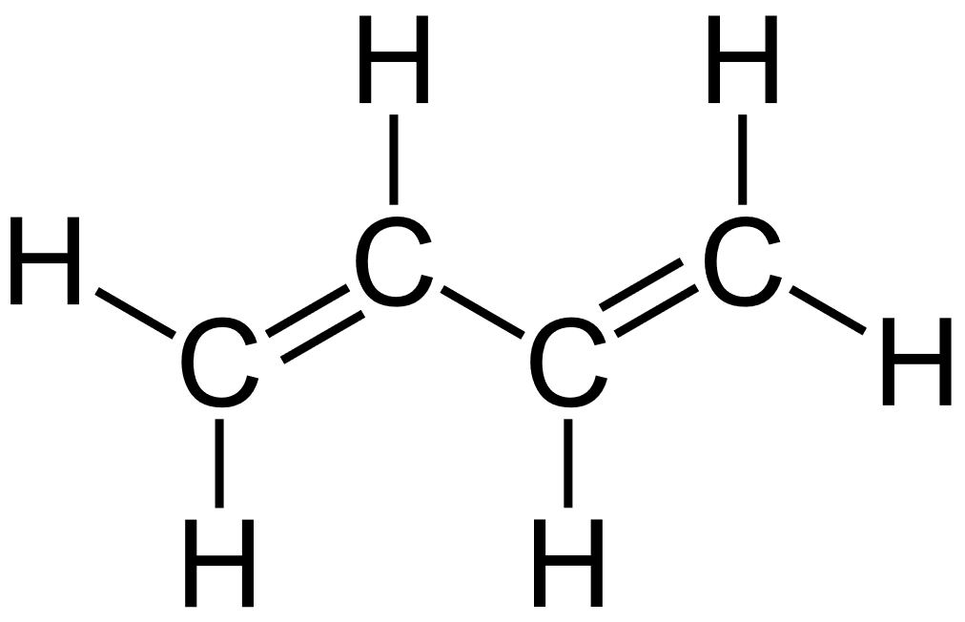
1, 3 butadien
Plyn
Surovina k výrobě syntetického kaučuku

Slide 3
Kaučukovník brazilský
Sběr přírodního kaučuku

Slide 4
Výroba syntetického kaučuku
Polymerací 1, 3 butadienu se vyrábí syntetický kaučuk
Surový kaučuk je křehký a měkký materiál

Slide 5
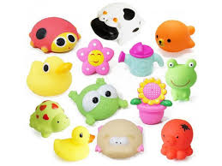
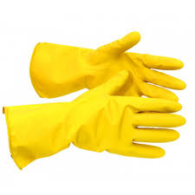
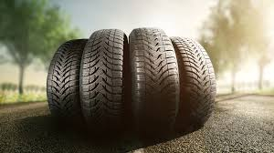
vulkanizace
Úprava butadienu – do polyméru se přidá síra a vytváří se pryž neboli guma
Čím více síry vložím, tím je pryž tvrdší
Použití: pneumatiky, gumové hračky nebo rukavice

